Slide 1


简单
VISION PLAN
专注
基片尺寸测量视觉方案（2D）
共创
共赢

Slide 2

01
项目描述
02
项目验证
目录
03
配置清单
04
逻辑流程
CONTENTS
05
评估结果&注意事项
06
售后服务

Slide 3

01
项目描述
●产品名称：基片
●测量内容：材料中心到两边的距离
●产品材质：复合材料
●产品颜色：黑色
●最大工作距离(mm)：2000
●最小工作距离(mm)：300
●检测区域(mm*mm)：300.0 * 300.0
●来料方式：人工放置
●测量精度要求(mm)：1
●检测节拍(pcs/min)：20
●检测时产品运动速度(m/s)：0
●工作距离(mm)：717
方案布局图

Slide 4

02
项目验证
参数名称 | 参数值
面阵相机型号 | MV-CS016-10UM
面阵相机类型 | 面阵相机
相机接口类型 | USC3.0
相机像素 | 1100 * 1080
镜头型号 | MH0828SP
镜头品牌 | dahua
镜头焦距 | 8mm
镜头接口 | C
A(工作距离) = 717mm, B(视野宽度) = 330mm, C(视野长度) = 330mm
视野图

Slide 5

03
配置清单
系
统
构
成

Slide 6

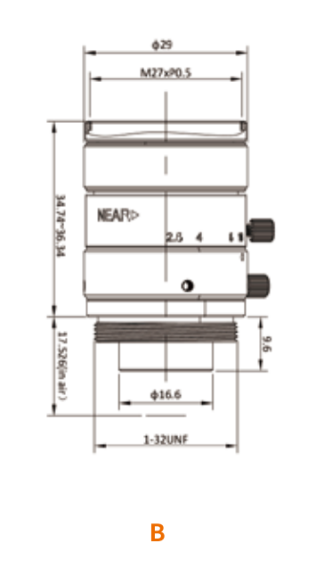
03
配置清单
相机尺寸图
镜头尺寸图

Slide 7
03
配置清单
序号 | 名称 | 型号 | 单位 | 数量 | 厂家
1 | 面阵相机 | MV-CS016-10UM | 台 | 1 | hikvision
2 | 镜头 | MH0828SP | 个 | 1 | dahua
3 | 光源 | JL-BRC3-300×300 | 个 | 1 | None
4 | 工控机 | - | 台 | 1 | -
5 | 显示器 | - | 台 | 1 | -
6 | 软件 | Vision Master | 套 | 1 | hikvision

Slide 8
04
逻辑流程
逻辑流程
├── 图像采集
│ └── 相机参数设置
├── 预处理
│ ├── 图像滤波
│ │ └── 使用中值滤波消除噪声
│ └── 图像增强
│ └── 提高材料边缘对比度
├── 材料中心到两边的距离检测
│ ├── BLOB分析
│ │ └── 定位材料整体轮廓并获取质心坐标
│ ├── 直线查找
│ │ ├── 设置ROI覆盖材料左右两侧区域
│ │ ├── 边缘类型选择"最强"
│ │ └── 边缘极性设置为"从黑到白"
│ └── 点线测量
│ ├── 输入源1订阅BLOB分析的质心坐标
│ ├── 输入源2订阅直线查找的左右边缘线数据
│ └── 计算质心到左右边缘的垂直距离
└── 结果处理
├── 条件检测
│ └── 判断测量距离是否在公差范围内
└── 格式化
└── 输出测量值及OK/NG判定结果

Slide 9
05
评估结果&注意事项
05 评估结果 & 注意事项
现场环境
相机安装
物料一致性
风险点：现场光照不稳定可能影响图像质量。
解决方案：采用高亮度背光源并加装遮光罩，确保测量区域光照均匀稳定。
风险点：相机安装角度偏差可能导致测量误差。
解决方案：使用激光校准工具辅助安装，确保相机光轴垂直于检测面。
风险点：基片边缘反光不一致可能影响边缘检测精度。
解决方案：优化图像增强算法，提升不同反光条件下的边缘识别稳定性。

Slide 10

06
售后服务
该设备上线后使用初期，我们会派专人进行全程跟踪；
处理解决可能发生的设备异常；
对现场人员进行培训指导；
设备调试完成后：售后服务一年；
若客户提出设备升级需求，我们会及时为您提供升级新方案。

Slide 11





机器视觉方案提供商
0535-2162897
www.ytzrtx.com
image@ytzrtx.com
山东省烟台市经济技术开发区泰山路86号内1号

